Slide 1

BİL102-ALGORİTMA ve PROGRAMLAMA II LAB UYGULAMASI
MÜHENDİSLİK FAKÜLTESİ
BİLGİSAYAR MÜHENDİSLİĞİ BÖLÜMÜ
Hafta 3
NYP Kavramları
Doç. Dr. Funda KUTLU ONAY

Slide 2
ÖRNEK -1
Görev: 1) KahveSiparisi adında bir sınıf yazın. 2) Sınıfın şu üyeleri olsun: - boyut (string): "S", "M", "L" - seker (int): 0–3 - sutlu (bool): true/false 3) Sınıfın şu fonksiyonları olsun: - birimFiyatHesapla(): boyuta göre birim fiyat döndürsün S = 50, M = 65, L = 80 sutlu ise +10 TL eklensin - toplamFiyat(): birim fiyatı döndürsün (tek ürün varsay) - yazdir(): sipariş bilgilerini ve toplam fiyatı yazdırsın 4) main içinde kullanıcıdan boyut, şeker, sütlü bilgisi alın; yazdir() çağırın. Beklenen örnek çıktı: Boyut: M Seker: 2 Sutlu: Evet Toplam: 75 TL

Slide 3
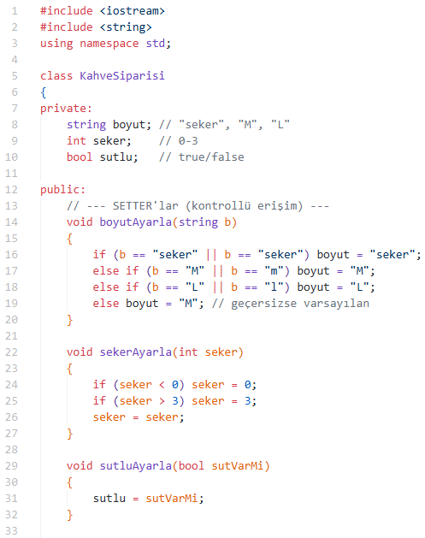
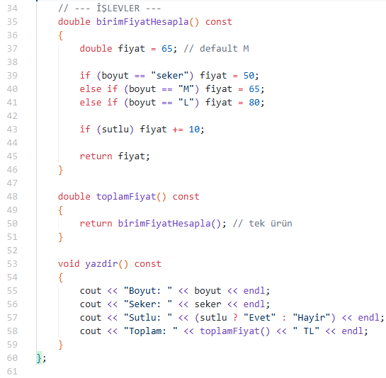
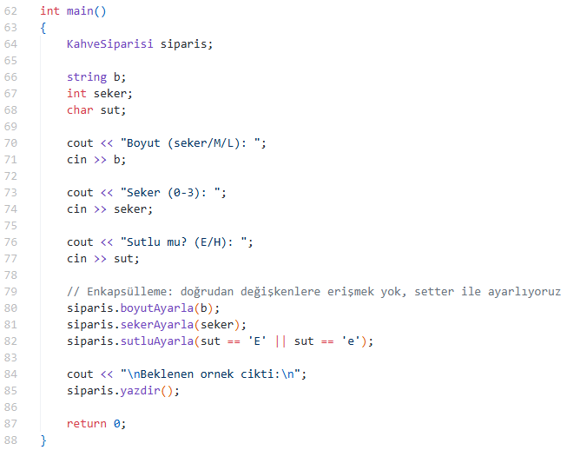
ÇÖZÜM -1
S
S
S
s
S
S

Slide 4
ÖRNEK -2
Görev: TelefonPil adında bir sınıf yazın. Üye (private): - int pilSeviyesi Fonksiyonlar (public): - void pilAyarla(int deger) - pilSeviyesini 0–100 aralığına sabitleyerek ayarlasın - void sarjEt(int miktar) - miktar <= 0 ise uyarı verip işlem yapmasın - pilSeviyesi += miktar (sonra 0–100 aralığına sabitle) - void kullan(int miktar) - pilSeviyesi == 0 ise "Pil bitti, kullanamazsiniz!" uyarısı verip işlem yapmasın - miktar <= 0 ise uyarı verip işlem yapmasın - pilSeviyesi -= miktar (sonra 0–100 aralığına sabitle) - void durumYazdir() - pil yüzdesini yazdır
Başlangıç: - pilSeviyesi başlangıçta 0 olmalı Program Senaryosu: - durumYazdir() -> %0 - kullan(10) -> uyarı vermeli (0 iken kullanamaz) - sarjEt(30) -> %30 - kullan(90) -> %0'a düşmeli (altına inemez) - durumYazdir()

Slide 5
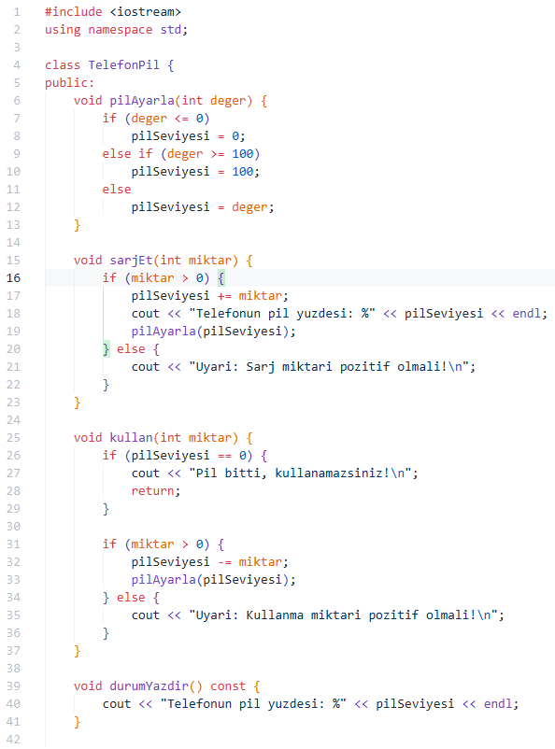
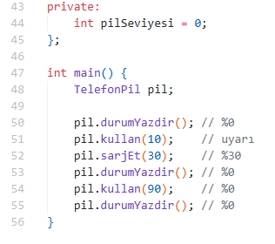
ÇÖZÜM -2

Slide 6
ÖRNEK -3
Görev: DijitalCuzdan adında bir sınıf yazın. (Constructor KULLANMAYIN) Üye (private): - double bakiye Fonksiyonlar (public): - void baslat(double ilkBakiye) - bakiye = ilkBakiye olacak - ilkBakiye < 0 ise bakiye 0 yapılacak - void paraYatir(double miktar) - miktar <= 0 ise uyarı verip işlem yapmasın - bakiye += miktar - void paraCek(double miktar) - bakiye == 0 ise "Bakiye 0, para cekemezsiniz!" uyarısı verip işlem yapmasın - miktar <= 0 ise uyarı verip işlem yapmasın - miktar > bakiye ise "Yetersiz bakiye!" uyarısı verip işlem yapmasın - aksi halde bakiye -= miktar - void bakiyeYazdir() - mevcut bakiyeyi yazdır
Program Senaryosu: - baslat(100) - paraCek(150) -> uyarı (yetersiz) - paraYatir(50) - paraCek(30) - bakiyeYazdir()

Slide 7
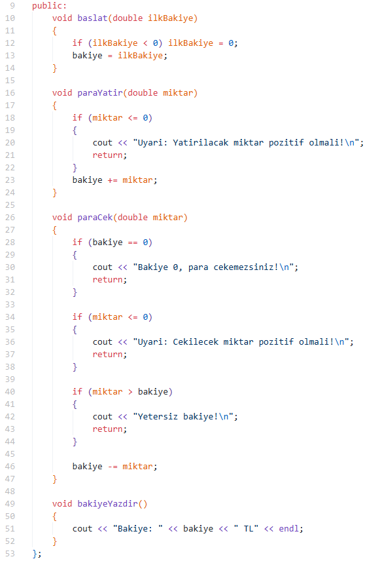
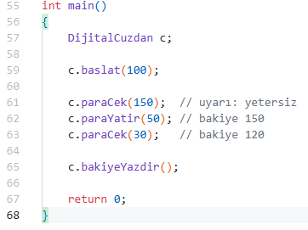
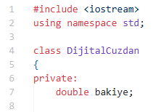
ÇÖZÜM -3

